Slide 1
ПЕДАГОГИЧЕСКИЙ СОВЕТ
Тема:
«Современный урок как средство формирования конкурентоспособной личности»

Slide 2
Повестка дня
Целеполагание
Системно-деятельностный подход на уроке – требование времени (Долгова И.В.).
Формирование личностных результатов освоения ООП на уроках (из опыта работы) Герцева Н.В.
Формирование регулятивных УУД на уроке. Целеполагание как создание условий для саморазвития и самореализации личности (Антипова Е.В.).
Формирование коммуникативных УУД как моделирование социального взаимодействия (Севрюкова Т.А.).
Формирование познавательных УУД посредством решения учебно-познавательных задач (Щурова И.А.).
Обновление системы оценивания на уроке как средство достижения планируемых результатов (Сидорова Н.А.).
Рефлексия

Slide 3

В современных социально-экономических условиях жизни нашего общества главной задачей образования является воспитание и обучение конкурентоспособного человека и гражданина, способного творчески мыслить и находить нестандартные решения.
Школа XXI века – это институт, соответствующий целям опережающего развития, обеспечивающий изучение не только достижений прошлого, но и технологий будущего.
Задача учителя – помочь детям найти себя в будущем, стать самостоятельными, творческими и уверенными в себе людьми.

Slide 4
«Кто не видит конечной цели - очень удивляется, придя не туда»
Марк Твен

Slide 5
Проблемы
Что такое современный урок?
Что придает современность уроку?
Чем сегодняшний урок отличается от вчерашнего?

Slide 6
Цель:
Знакомство с основными требованиями, предъявляемыми к организации современного урока, способствующего формированию конкурентоспособной личности

Slide 7
Задачи
Поиск путей совершенствования повышения эффективности современного урока;
Выявление способов развития учебно-познавательной компетенции учащихся;
Повышение эффективности учебно-воспитательного процесса

Slide 8
Конкурентоспособная личность - это личность, для которой характерны стремление и способность к высокому качеству и эффективности своей деятельности, а также к лидерству в условиях состязательности, соперничества и напряженной борьбы со своими конкурентами.

Slide 9
УРОК – основная организационная единица учебного процесса, функция которой состоит в достижении определенных образовательных, воспитательных и развивающих целей.

Slide 10
Основные недостатки уроков
Не объявляется тема и цель урока; целеполагание осуществляет педагог, а не учащиеся
Используются однообразные, в основном репродуктивные методы обучения;
Не всегда даются ясные инструктажи по выполнению заданий, не ставятся чёткие учебные вопросы и задачи;
В урок не включаются вопросы, содержащие изученный ранее материал (задачи, орфограммы и т.д.);
От учащихся не требуют исчерпывающих ответов;
Отсутствуют задания, способствующие развитию информационной и учебно-познавательной компетенции;
Не используются разноуровневые задания;
Отсутствует система обратной связи учитель-ученик;
Используются однообразные и не эффективные формы проверки д/з, самостоятельных работ;
Отсутствуют задания, способствующие развитию у учащихся умения делать самоанализ своей деятельности;
Не запрограммирована динамика урока (как в прямом, так и в переносном смысле) не проводится динамическая пауза с конкретными валеологическими задачами (профилактика утомления глаз, правильное дыхание, переключение и восстановление внимания и т.п.);
Не подводятся итоги урока (отсутствует рефлексия);
Не используются воспитательные возможности оценки;
Не продумывается дозировка и дифференциация домашних заданий. Отсутствует инструктаж к выполнению д/з, нет записи д/з на доске и в дневнике;
Не используется наглядность и средства ИКТ

Slide 11
В настоящее время, к сожалению, большая часть педагогов не стремится к изменению стиля преподавания: «нет времени и сил самому постигать что-либо новое, да и нет в этом смысла. Традиционный урок – как родной человек, в нем все близко и понятно: пусть не всегда удовлетворяет современным требованиям, но зато на уроке – все знакомо, привычно, понятно – традиционно»

Slide 12
Характеристика современного урока
на современном уроке нет места скуке, страху и злости от бессилия
на современном уроке царит атмосфера интереса, доверия и сотрудничества
на современном уроке есть место каждому ребенку, потому что современный урок - залог его успеха в будущем!

Slide 13

Современный урок
Три постулата заложены в основании новой технологии урока.
Первый: «Урок есть открытие истины, поиск и осмысление её в совместной деятельности учителя и ученика».
Второй: «Урок есть часть жизни ребёнка».
Третий: «Человек на уроке всегда остаётся наивысшей ценностью , выступая в роли цели и никогда не выступая в виде средства».

Slide 14
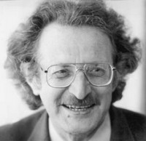
Урок есть искусство, его и надо доводить на уровень искусства. Бывают уроки
более интересные, чем любой спектакль.
В хорошем уроке есть и завязка, и кульминация, и развязка, текст и подтекст!
С. Л. Соловейчик

Slide 15
Требования, предъявляемые к современному уроку
урок должен являться логической единицей темы, иметь свою строгую, единую внутреннюю логику, определяемую дидактическими целями и содержанием.
строится на основе учёта программных требований и требований учебных стандартов; диагностики потребностей и возможностей учащихся; самооценки возможностей учителя
должен иметь точное дидактическое назначение (тип) и свои неповторимые особенности
нацелен на конкретные результаты
должен иметь рациональную структуру и темп.
изложение материала на уроке должно быть вариативным по своей структуре.
должен предусматривать задания, предполагающие применение новых знаний на практике в изменённой ситуации по сравнению с изученной .
большая часть знаний должна быть получена в процессе самостоятельного поиска путём решения поисковых задач.
существенной стороной урока является индивидуализация обучения. Она необходима в качестве условия, обеспечивающего работу каждого ученика в доступном ему темпе, для поощрения перехода одного уровня развития к другому.

Slide 16
Требования, предъявляемые к современному уроку
эффективность современного урока предполагает и применение современных технологий и ИКТ
должны применяться многообразные формы, методы и средства.
Особое внимание уделяют тем из них, которые при прочих равных условиях, при данном мастерстве учителя способны обеспечить максимальную эффективность данного урока
урок должен служить не только обучению, но и воспитанию учащихся. Воспитывать компонентами, содержанием, методами и средствами обучения, организацией, уровнем и характером классного коллектива, обликом учителя, общей атмосферой.
обеспечивается корректный дифференцированный подход к учащимся
учитель способствует становлению и развитию учебно-познавательной деятельности учащихся и эффективно ею управляет
Современный урок – одна из важнейших проблем не только педагогики, но и школьной гигиены. Речь идёт о рациональной организации учебного занятия.
для проведения урока необходима благоприятная обстановка
учитель проводит рефлексию урока и его самоанализ урока
урок проводится по плану, который является творческим документом учителя

Slide 17
Цели и задачи урока
Цель – заранее запланированный конечный результат обучения, развития и воспитания учащихся.
цель
задачи
образовательные
воспитательные
развивающие

Slide 18




Задание группам
1, 2 группа
Определить и сформулировать обучающие задачи
3, 4 группа
Определить и сформулировать развивающие задачи
5,6 группа
Определить и сформулировать воспитательные задачи

Slide 19
Образовательные задачи
Образовательные задачи урока состоят в усвоении учащимися определённой системы знаний, формировании на основе этих знаний общеучебных и специальных умений и навыков.
Образовательные
создать условия для усвоения и понимания решения...
организовать деятельность школьников по самостоятельному применению знаний в разнообразных ситуациях при решении …
формировать умения, обеспечивающие успешное выполнение деятельности…
коррелируют с предметными результатами

Slide 20
Развивающие задачи урока – отражают основные умения, которые вырабатываются на данном занятии
Развивающие задачи
Развивающие
развитие у школьников познавательной компетенции …
развитие речи как показателя интеллектуального и общего
развития…
развивать мышление…
развитие сенсорной сферы..
развитие двигательной сферы..
коррелируют с метапредметными результатами

Slide 21
Воспитательные задачи – охватывают все направления воспитания: умственное, нравственное, трудовое, экологическое, эстетическое, правовое и т.д.
Воспитательные задачи урока предполагают получение учащимися нравственных ценностей из содержания учебного материала урока.
Воспитательные задачи
Воспитательные
воспитывать чувство ответственности каждого школьника за собственную деятельность и деятельность всего класса
способствовать сплочению команды, класса …
отражение аспектов нравственного и эстетического воспитания
коррелируют с личностными результатами

Slide 22
Тема урока
ЦЕЛЬ И
ЗАДАЧИ:
1
2
3
средства
средства
средства
Формы
работы
Методы
обучения
СОДЕРЖАНИЕ УРОКА
РЕЗУЛЬТАТИВНОСТЬ УРОКА
РЕФЛЕКСИЯ

Slide 23
Связь между работоспособностью учащихся и временем урока
max
19
минут
0
4
23
39
45

Slide 24
Распределение интенсивности умственной деятельности
5-25 минута | 80 %
25-35 минута | 60-40 %
35-40 минута | 10 %
http://aida.ucoz.ru

Slide 25
Основные компоненты современного урока
1. Организационный – организация класса в течение всего урока, готовность учащихся к уроку, порядок и дисциплина.
2. Целевой – постановка целей учения перед учащимися, как на весь урок, так и на отдельные его этапы.
3. Мотивационный – определение значимости изучаемого материала как в данной теме, так и во всем курсе.
4. Коммуникативный – уровень общения учителя с классом.
5. Содержательный – подбор материала для изучения, закрепления, повторения, самостоятельной работы и т.п.
6. Технологический – выбор форм, методов и приемов обучения, оптимальных для данного типа урока, для данной темы, для данного класса и т.п.
7. Контрольно-оценочный – использование оценки деятельности ученика на уроке для стимулирования его активности и развития познавательного интереса.
8.Аналитический – подведение итогов урока, анализ деятельности учащихся на уроке, анализ результатов собственной деятельности по организации урока.

Slide 26
Задание группам
1, 3, 5 группа
Определить содержание этапов традиционного урока

Slide 27
Этапы урока | Традиционное содержание урока | Содержание в деятельностном обучении
Организационный момент | Приветствие, проверка готовности к уроку | Приветствие, проверка готовности к уроку, мотивация к учебной деятельности, настрой учащихся .
Повторение пройденного | Устная (письменная) работа, сообщение темы урока | Актуализация имеющихся необходимых знаний завершается созданием проблемной ситуации, постановкой проблемы
Изучение нового материала | Изложение нового материала учителем | Поиск способов решения проблемы детьми, работа в группах
Закрепление нового материала | Закрепление материала посредством репродуктивной деятельности | Управление первичным закреплением с элементами самоконтроля, самооценки. Включение нового знания в систему знаний
Подведение итогов | Как правило, подводит учитель | Организация рефлексии
Домашнее задание | По образцу | Дифференцированное, творческое
Оценочная деятельность | Обычно учитель перечисляет оценки | Объявление оценок с комментированием, самооценивание, взаимооценивание

Slide 28
Выбор эффективных методов и приёмов обучения
Лекция
Применение знаний на практике
Аудио и видеопросмотр
Самостоятельное чтение
Групповое обсуждение
Демонстрация

Slide 29
Задание группам
ВСЕМ группам
Распределить методы обучения в порядке увеличения их эффективности (сверху вниз)

Slide 30
Лекция -5%
Самостоятельное чтение-10%
Аудио и видео просмотр-20%
Демонстрация-30%
Групповое обсуждение-50%
Выполнение практических заданий-75%
Обучение других (применение знаний на практике)-90%

Slide 31
Рефлексия
1. Ассоциативный ряд
2. Незаконченные предложения
3. Торт решений
4. Разговор на бумаге
5. Солнышко
6. Координаты
7. Лист обратной связи
8.Заключительная дискуссия
9. Выбери дистанцию
10. Интепретация изображений 11. Свет молнии.
12. Письмо самому себе
13. Ну что, как прошло занятие?
14. Барометр настроения
15. Телеграмма.
16. Памятки
17. Пейзаж - зеркало настроения
18. Цветодиагностика

Slide 32
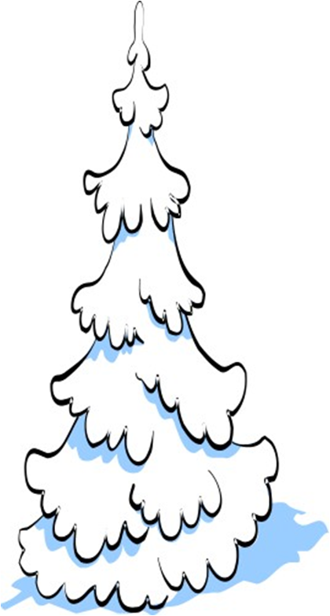
Ель рефлексии
Каждая пара веток ёлки – это позиция, по которой надо
высказать свое мнение (снизу вверх):
Нижняя пара веток– для нас было важным и интересным…
Вторая пара веток – по этому вопросу мы получили конкретную информацию…
Третья пара веток – нам было трудно (нам не понравилось)…
Четвёртая пара веток – наша оценка педагогического совета…
Верхушка ели – для нас было недостаточно…

Slide 33
Домашнее задание
3 уровня домашних заданий:
-Обязательный;
-Тренировочный;
-Творческое задание
Задание для выполнения в группах
Индивидуальное задание

Slide 34
Заключение
Любой урок – имеет огромный потенциал для решения новых задач.
Неоспоримо одно: он должен быть жизненным, одушевленным личностью учителя.
Хоть выйди ты не в белый свет,
А в поле за околицей, —
Пока идешь за кем-то вслед,
Дорога не запомнится.
Зато, куда б ты ни попал
И по какой распутице,
Дорога та, что сам искал,
Вовек не позабудется.
(Н.Рыленков)

Slide 35
Решение педсовета
Всем педагогам среднего звена изучить книгу А.Г.Асмолова «Формирование универсальных учебных действий в основной школе: от действия к мысли». Срок декабрь- январь, отчёт – на следующем педагогическом совете.
Всем педагогам среднего звена посетить по одному уроку, проанализировать их по схеме «Анализа современного урока» (профессора Е.Н.Дзятковского)
Руководителям ШМО сформировать график взаимопосещения уроков, сводный отчёт по итогам взаимопосещения представить на заседании методсовета в январе.

Slide 36
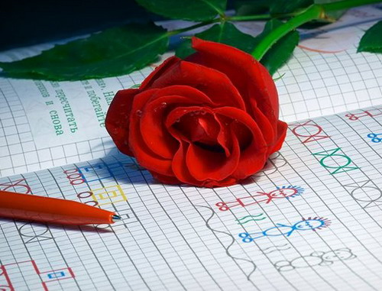
С благодарностью всем коллегам, идущим по нелегкой учительской стезе….

